Slide 1


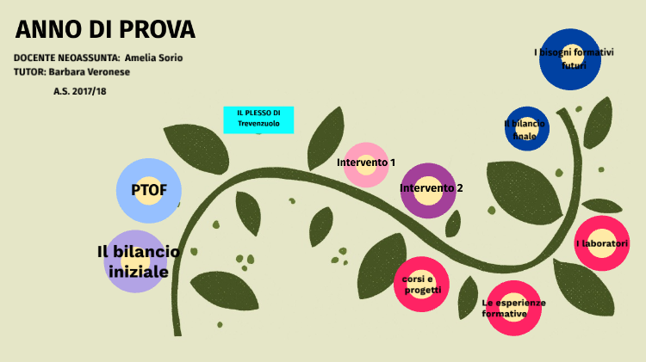
Anno di prova
Neoassunti
A cura della Gilda degli Insegnanti di Pordenone

Slide 2
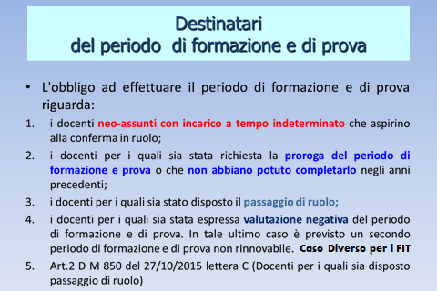
5. I docenti con contratto a tempo determinato di cui all’art. 59 comma 4, D.L. 25/05/2021 n° 73

Slide 3
Servizi utili ai fini del superamento dell’anno di prova
Il superamento del periodo di formazione e prova è subordinato allo svolgimento del servizio effettivamente prestato per almeno 180 giorni nel corso dell’anno scolastico.
Sono computabili nei 180 giorni tutte le attività connesse al servizio scolastico, ivi compresi i periodi di sospensione delle lezioni e delle attività didattiche, gli esami e gli scrutini ed ogni altro impegno di servizio, ad esclusione dei giorni di congedo ordinario e straordinario e di aspettativa a qualunque titolo fruiti.
Almeno 120 giorni devono essere prestati per lo svolgimento delle attività didattiche.
Sono compresi nei 120 giorni di attività didattiche sia i giorni effettivi di insegnamento sia i giorni impiegati presso la sede di servizio per ogni altra attività preordinata al migliore svolgimento dell’azione didattica, ivi comprese quelle valutative, progettuali, formative e collegiali.

Slide 4
TUTOR
Durante il periodo di prova e formazione, il docente neo-assunto è accompagnato da un docente tutor.
Il docente tutor è nominato dal Dirigente Scolastico, sentito il Collegio dei docenti.
Requisiti del tutor sono «adeguate competenze culturali, comprovate esperienze didattiche, attitudine a svolgere azione di tutoraggio, counseling e supervisione professionale» (DM 850, articolo 12, comma 3).
Il docente tutor appartiene alla stessa classe di concorso, o a classe di concorso affine.
Il tutor favorisce l’inserimento e assicura il sostegno al docente neoassunto per tutto il periodo di formazione.

Slide 5
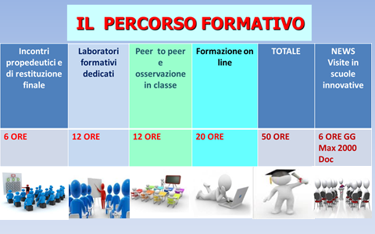
- in piattaforma -

Slide 6




Slide 7


Incontri propedeutici e
di restituzione finale
L’amministrazione scolastica territoriale organizza almeno
un incontro formativo iniziale, con i docenti neo-assunti, finalizzato a illustrare le modalità generali del percorso di formazione generale, il profilo professionale atteso, le innovazioni in atto nella scuola e
un incontro conclusivo, finalizzato a compiere una valutazione complessiva dell’azione formativa
realizzata.

Slide 8

Bilancio delle competenze

Slide 9
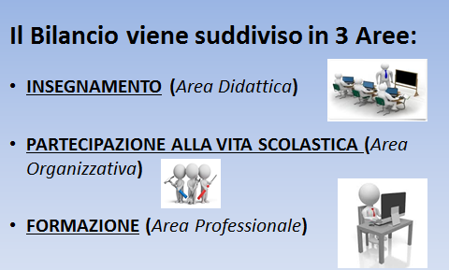
Ogni Area viene interpretata ed espressa in modo soggettivo dal singolo docente in riferimento al proprio esercizio quotidiano della propria professione, prendendo in considerazione da uno a tre indicatori con massimo 2000 battute.

Slide 10

Patto formativo
Il dirigente scolastico e il docente neo-assunto, sulla base del bilancio delle competenze, sentito il docente tutor e tenuto conto dei bisogni della scuola, stabiliscono, con un apposito patto per lo sviluppo professionale, gli obiettivi di sviluppo delle competenze di natura culturale, disciplinare, didattico-metodologica e relazionale, da raggiungere attraverso le attività formative da svolgersi durante l’anno di prova e la partecipazione ad attività formative attivate dall’istituzione scolastica o da reti di scuole.

Slide 11

Curriculum professionale
Nel proprio portfolio professionale il docente neo-assunto dovrà inserire, in formato digitale, uno spazio per la
descrizione
del proprio CURRICULUM PROFESSIONALE

Slide 12

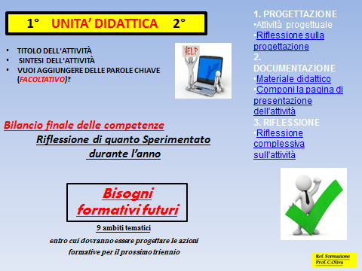
Unità didattica

Slide 13

Laboratori formativi
Le attività di formazione per i docenti in periodo di prova sono progettate a livello territoriale e si articolano, di norma, in 4 incontri (in presenza!!!) della durata di 3 ore –
oppure 2 incontri di 6 sei ore di visite in scuole innovative.
E’ prevista l’elaborazione di documentazione da inserire nel portfolio professionale del docente neo-assunto.
Ai fini della strutturazione dei laboratori formativi sono individuate le seguenti trasversali:
nuove risorse digitali e loro impatto sulla didattica;
valutazione e didattica e di sistema;
bisogni educativi speciali;
contrasto alla dispersione scolastica;
inclusione sociale e dinamiche interculturali;
orientamento ed alternanza scuola lavoro;
buon pratiche di didattiche disciplinari.

Slide 14

Peer to Peer
L’attività di osservazione in classe, svolta dal docente neo-assunto e dal tutor, è finalizzata al miglioramento delle pratiche didattiche, alla riflessione condivisa sugli aspetti salienti dell’azione di insegnamento. L’osservazione è focalizzata sulle modalità di conduzione delle attività e delle lezioni, sul sostegno alle motivazioni degli allievi, sulla costruzione di climi positivi e motivanti, sulle modalità di verifica formativa degli apprendimenti.
Le sequenze di osservazione sono oggetto di progettazione preventiva e di successivo confronto con il docente tutor e sono oggetto di specifica relazione del docente neo-assunto.

Slide 15

Bisogni formativi futuri
RIFLESSIONE DI QUANTO SPERIMENTATO DURANTE L’ANNO
9 ambiti tematici
entro cui dovranno essere progettate le azioni formative per il prossimo triennio

Slide 16


Valutazione finale
Al termine dell’anno prova, nel periodo intercorrente tra il temine delle attività didattiche - compresi gli esami di qualifica e di Stato - e la conclusione dell’anno scolastico, il Comitato è convocato dal Dirigente Scolastico per procedere all’espressione del parere sul superamento del periodo di prova.
Il docente, innanzi al Comitato e al dirigente, sostiene il colloquio, che prende avvio dalla presentazione della UD contenuta nel portfolio professionale, consegnato preliminarmente alla Commissione.

Slide 17


Valutazione positiva
All’esito del colloquio, il Dirigente Scolastico, sentito il parere del Comitato, procede alla valutazione del personale neoassunto.
In caso di GIUDIZIO FAVOREVOLE sul periodo di prova, il dirigente scolastico emette provvedimento motivato di conferma in ruolo.

Slide 18


Valutazione negativa
In caso di GIUDIZIO SFAVOREVOLE, il Dirigente Scolastico emette provvedimento motivato di ripetizione del periodo di prova.
Nel secondo periodo di prova è disposta una verifica, affidata ad un dirigente tecnico, per la valutazione dell’idoneità del docente. La relazione rilasciata dal dirigente tecnico è parte integrante della documentazione che sarà esaminata in seconda istanza dal Comitato al termine del secondo periodo di prova.

Slide 19
Immissioni in ruolo art.59, L.73 del 25/05/2021
Esclusivamente per l’anno 2021-’22 i posti comuni e di sostegno vacanti e disponibili, autorizzati, sono assegnati con contratto a TD ai docenti iscritti in i fascia delle GPS, che abbiano svolto su posto comune, entro l’anno scolastico 2020/2021, almeno tre annualità di servizio, anche non consecutive, negli ultimi dieci anni scolastici
PERCORSO DI FORMAZIONE E PROVA
PROVA DISCIPLINARE con una commissione esterna alla scuola
In caso di valutazione negativa del percorso di formazione e prova, il percorso stesso si RIPETE una sola volta
In caso di valutazione negativa della prova disciplinare, DECADE la procedura e vi è l’impossibilità di trasformazione del contratto a TI.
RUOLO

Slide 20
CONCORSI PUBBLICI
Concorso ORDINARIO
2020
- STEM-
PROCEDURA STRAORDINARIA PER L’ABILITAZIONE
2020
-riservato-
Concorso STRAORDINARIO
2020
Concorso STRAORDINARIO 2021
- entro il 15 dicembre 2021-

Slide 21
THANK YOU
FOR YOUR
ATTENTION
A cura della Gilda degli Insegnanti di Pordenone

